Slide 1



C# Fundamentals IDE

Slide 2


IDE
Visual Studio e Visual Studio Code:

Slide 3
IDE
Visual Studio e Visual Studio Code:
Download:
https://visualstudio.microsoft.com/pt-br/

Slide 4
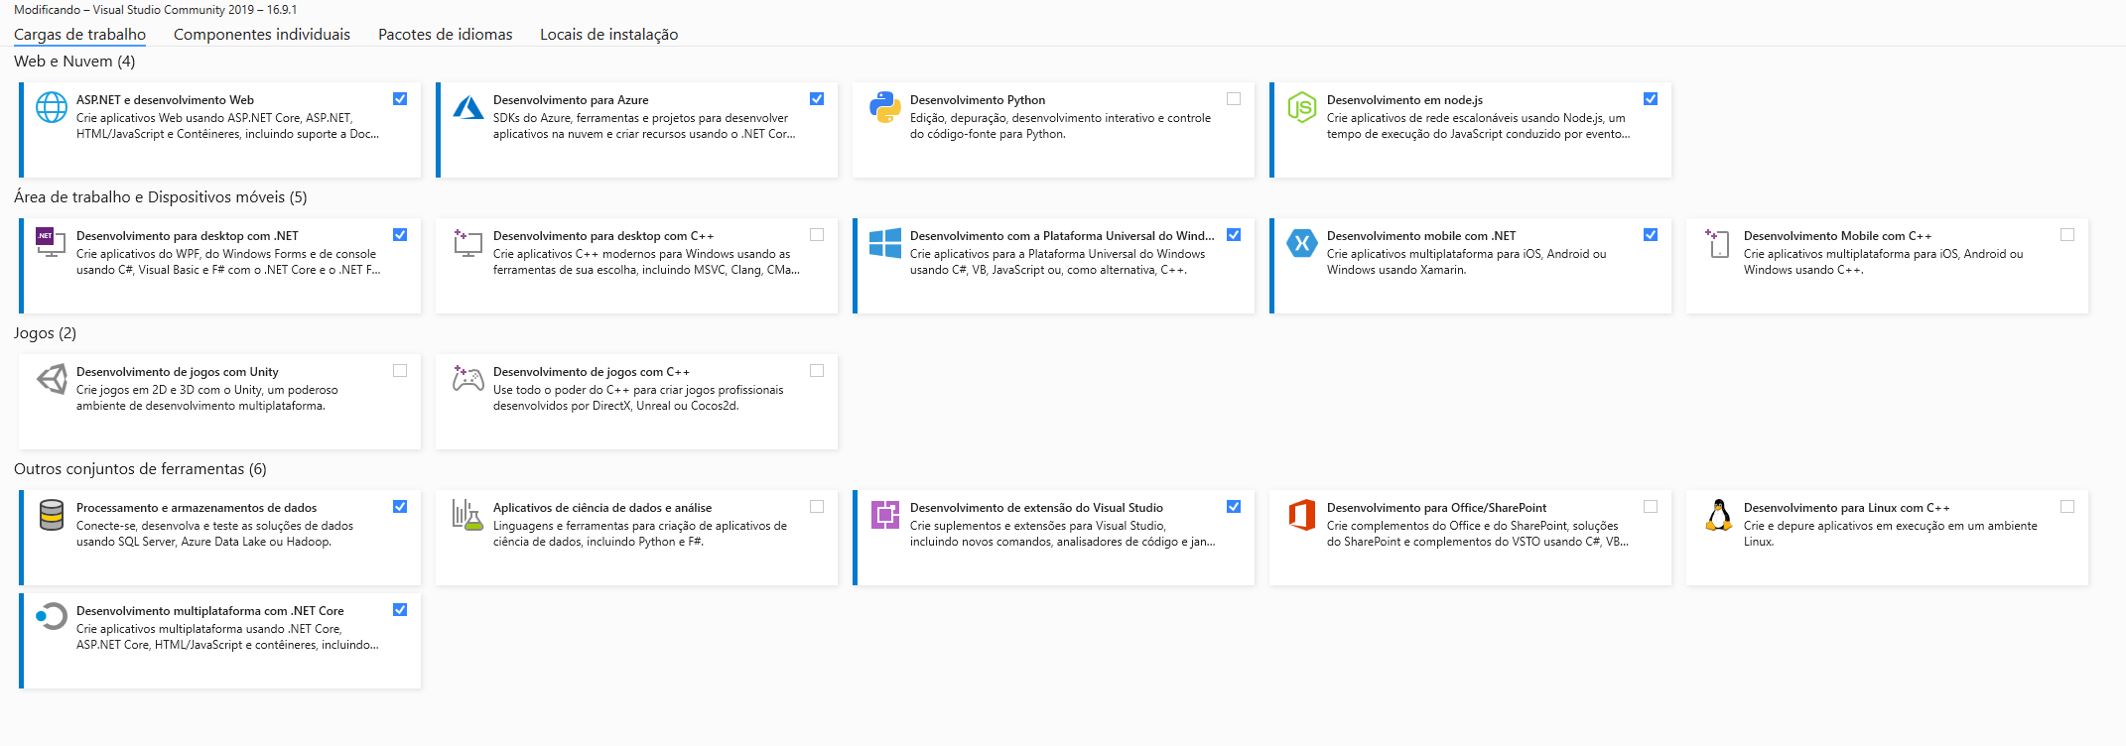
IDE
Visual Studio:

Slide 5
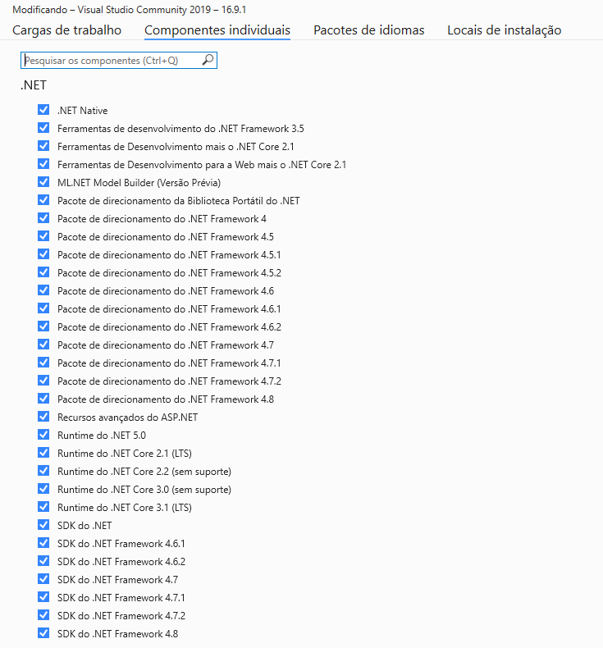
IDE
Visual Studio:

Slide 6
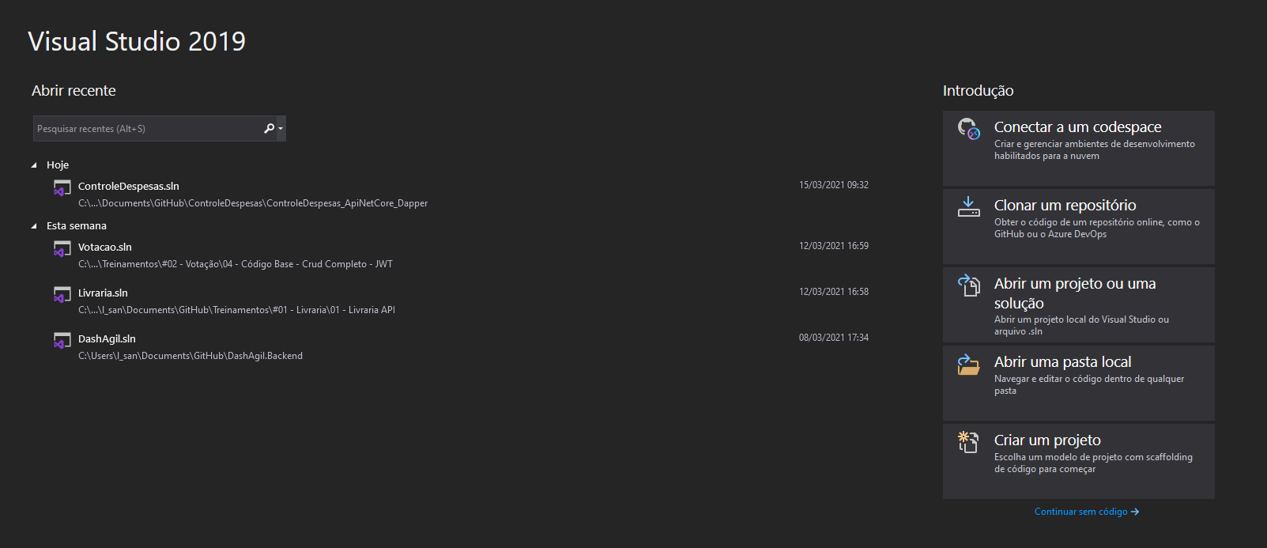
IDE
Visual Studio:

Slide 7
IDE
Visual Studio:

Slide 8
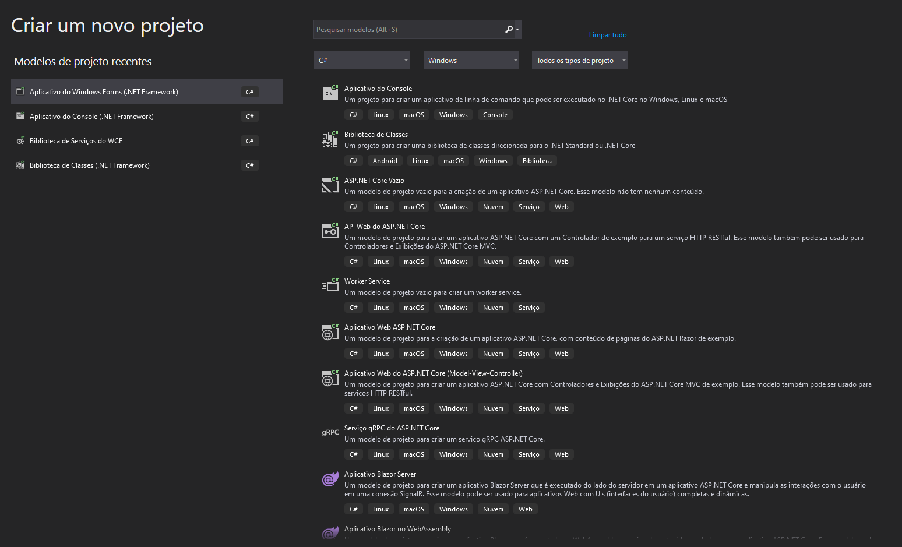
IDE
Visual Studio:

Slide 9
IDE
Tipos de projetos:
Web
Desktop
Mobile
Híbridos, etc...
Várias Linguagens

Slide 10
IDE
Tipos de projetos:
Web
Desktop
Mobile
Híbridos, etc...
Várias Linguagens

Slide 11
IDE
Debug:
O debug (ou debugging) é um processo voltado para identificar e remover qualquer tipo de erro existente no código-fonte de um programa. A partir da análise da estrutura do sistema, os erros de digitação e problemas como funções mal estruturadas podem ser rastreados. Assim, quem está criando a aplicação consegue identificar e corrigir problemas com mais precisão.

Slide 12
IDE
Debug:
Alguns passos básicos:
F9 - Selecionar um ponto de parada.
F10 - Executa a linha atual e pula para próxima linha.
F11 - Executa a linha atual e pula para próxima linha ou entra em funções, etc...

Slide 13
IDE
Links de documentação oficial Debug:
Documentação:
https://docs.microsoft.com/pt-br/visualstudio/debugger/?view=vs-2019
Visão Geral:
https://docs.microsoft.com/pt-br/visualstudio/debugger/what-is-debugging?view=vs-2019
Navegar pelo código:
https://docs.microsoft.com/pt-br/visualstudio/debugger/navigating-through-code-with-the-debugger?view=vs-2019

Slide 14
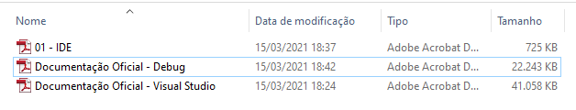
IDE
Documentação oficial:
Documentos oficiais completos estão juntos com os slides.
Arquivo: “Documentação Oficial - Visual Studio.pdf”
Arquivo: “Documentação Oficial - Debug.pdf”

Slide 15
Dúvidas?

